Slide 1

CHƯƠNG II CHẤT QUANH TA

Slide 2
Em hãy quan sát và kể tên các dụng cụ học tập quanh em
TRÒ CHƠI

Slide 3
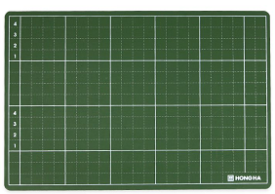
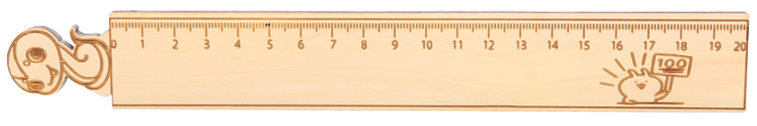


Thước kẻ
Bảng
Bút chì
Compa
3

Slide 4
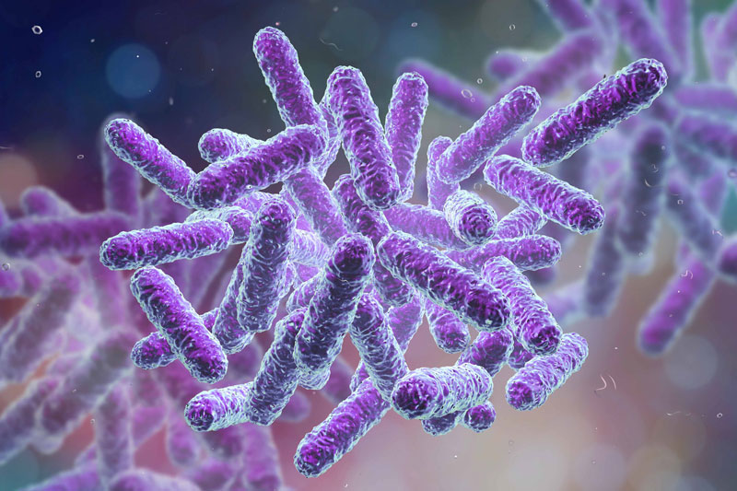
BÀI 9: SỰ ĐA DẠNG CỦA CHẤT

Slide 5
NỘI DUNG BÀI HỌC
I. Chất quanh ta
II. Một số tính chất của chất

Slide 6
I. CHẤT QUANH TA
Thảo luận nhóm
Những vật tồn tại xung quanh ta hoặc trong không gian được gọi là vật thể.
Phiếu học tập
Kể tên 3 đồ vật quanh em và cho biết một số chất có trong vật thể đó:
Vật thể | Chất tạo nên vật thể
Bàn ghế
Gỗ
Ấm đun nước
Nhôm
Ly
Thủy tinh
6

Slide 7
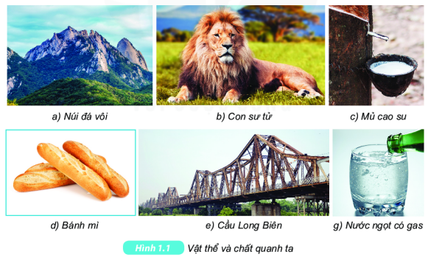
? Vật thể được chia làm mấy loại. Phân biệt mỗi loại?
? Quan sát hình và cho biết đâu là vật thể tự nhiên, đâu là vật thể nhân tạo, vật không sống và vật sống
7

Slide 8
Vật thể tự nhiên | Vật thể nhân tạo | Vật sống | Vật không sống
- Bánh mì
- Cầu Long Biên
- Chai (cốc) nước ngọt có gas
Con sư tử.
- Núi đá vôi
Bánh mì
Mủ cao su
- Cầu Long Biên
- Chai (cốc) nước ngọt có gas
- Núi đá vôi
- Con sư tử
- Mủ cao su
8

Slide 9

Hãy kể ra một số chất có trong vật thể mà em biết?
a) Núi đá vôi: đá vôi (trong đá vôi có chất calcium carbonate,...), đất sét,...
b) Con sư tử: protein, lipid, nước,...
c) Cây cao su: mủ cao su, nước....
d) Bánh mì: tinh bột, bột nở,...
e) Cầu Long Biên: sắt,...
g) Chai (cốc) nước ngọt có gas: đường, nước, carbon dioxide,...

Slide 10
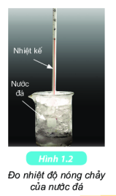
II. Một số tính chất của chất
- Nước ở thể lỏng không màu, không mùi, không vị
- Dùng nhiệt kế đo được nhiệt độ nóng chảy của nước đá.
=> Tính chất vật lí

Slide 11
Tính chất vật lý: + Trạng thái hay thể (rắn, lỏng, khí); màu, mùi, vị. + Tính tan trong nước hay trong một số chất lỏng khác. + Nhiệt độ nóng chảy; nhiệt độ sôi. + Khối lượng riêng. + Tính dẫn điện; dẫn nhiệt…

Slide 12
Tính chất hóa học
Đá vôi
Cứng; khi nung biến thành chất mới là vôi sống mềm hơn, xốp.
Than đá
Có màu đen, rắn chắc; khi cháy biến thành chất mới là khí carbon dioxide.

Slide 13
Tính chất hóa học: (khả năng biến đổi chất này thành chất khác)
+ Tính cháy.
+ Khả năng bị phân hủy.
+ Khả năng oxi hóa

Slide 14
1. Sự biến đổi tạo ra chất mới là tính chất vật lí hay tính chất hóa học?
Tính chất hóa học
2. Nhận xét nào sau đây nói về tính chất hóa học của sắt:
a) Đinh sắt cứng, màu trắng xám, bị nam châm hút.
b) Để lâu ngoài không khí, lớp ngoài của đinh sắt biến thành gỉ sắt màu nâu, giòn và xốp.

Slide 15
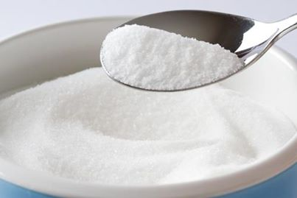
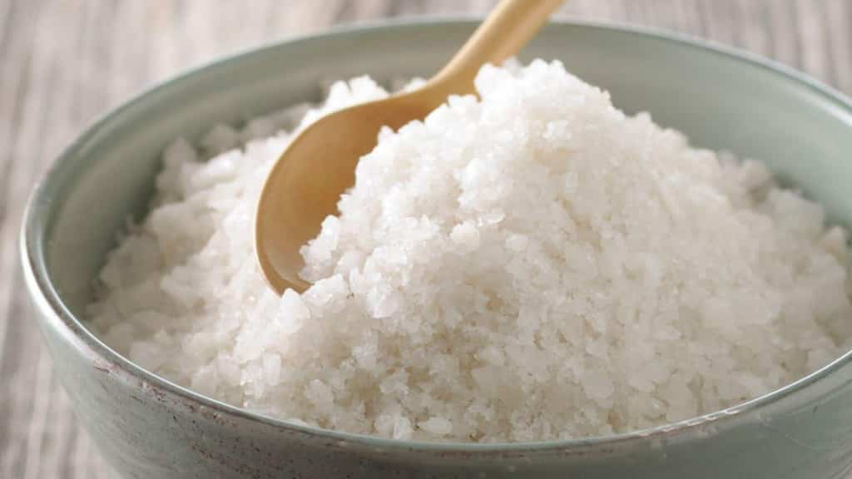
Tìm hiểu một số tính chất của đường và muối ăn
* Tính chất vật lí
Hãy mô tả màu sắc, mùi vị, thể và tính tan của muối ăn?
Đường
Muối ăn

Slide 16
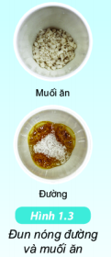
* Tính chất hóa học
Thí nghiệm đun nóng đường và muối ăn
Khi đun nóng, chất trong bát nào đã biến đổi thành chất khác? Đây là tính chất vật lí hay hóa học của chất?

Slide 17
Kết quả thí nghiệm:
1. Muối ăn và đường đều có màu trắng, không mùi, thể rắn, tan trong nước.
2. Khi đun nóng, đường chuyển dần thành màu nâu đen, ngửi thấy mùi khét. Đường trong bát đã biến đổi thành chất khác. Đây là tính chất hoá học của đường.

Slide 18
TỔNG KẾT
Chất tạo nên vật thể. Ở đâu có vật thể ở đó có chất.
Mỗi chất đều có các tính chất vật lí và tính chất hóa học nhất định, đặc trưng cho chất.
Những tính chất đo được, hoặc cảm nhận được bằng giác quan và những biến đổi không xuất hiện chất mới là tính chất vật lí.
Sự biến đổi của chất tạo ra chất mới thể hiện tính chất hóa học của chất đó.

Slide 19
LUYỆN TẬP
Câu 1. Hãy lấy một số ví dụ về vật thể tự nhiên, vật thể nhân tạo, vật sống, vật không sống. Kể tên chất trong vật đó mà em biết.

Slide 20
Loại vật thể | Ví dụ | Chất có trong vật thể đó
Vật thể tự nhiên | Hòn đá | Calcium carbonate, silicate,...
 | Cây chuối | Cellulose, tinh bột...
Vật thể nhân tạo | Cái bàn gỗ | Cellulose, sơn (hợp chất hữu cơ, dung môi...)
 | Cái chai nhựa | Nhựa PET, chất tạo màu...
Vật sống | Con mèo | Nước, protein, mỡ,...
 | Cây lúa | Nước, cellulose, diệp lục, tinh bột...
Vật không sống | Cái kéo | Thép, nhựa (nếu có tay cầm)
 | Viên phấn | Calcium carbonate

Slide 21
Câu 2. Chỉ ra đâu là tính chất vật lí, đâu là tính chất hoá học của chất. Đánh dấu x vào ô đúng trong bảng sau.
 | Tính chất vật lí | Tính chất hóa học
a, Đường tan vào nước
b, Muối ăn khô hơn khi đun nóng
c, Nến cháy thành khí carbon dioxide và hơi nước
d, Bơ chảy lỏng khi để ở nhiệt độ phòng
e, Cơm nếp lên men thành rượu
g, Nước hóa hơi
X
X
X
X
X
X

Slide 22
VẬN DỤNG
Làm nước hàng tại nhà
- Lưu ý: đun vừa phải để nhiệt độ tăng từ từ, phải canh chừng thường xuyên không để đường bị cháy đen.
- Gửi kết quả nhiệm vụ cho GV qua zalo hoặc gmail dưới hình thức video hoặc power point

Slide 23
HƯỚNG DẪN VỀ NHÀ
- Học bài và hoàn thành bài tập ở nhà
- Soạn trước bài và chuẩn bị cho bài tiếp theo

Slide 24
CẢM ƠN CÁC EM ĐÃ LẮNG NGHE!

